Slide 1
Jak „obyčejní“ vymanévrovali génia
Vytlačení Hannibala z Apulie a dobytí Tarenta (210-209)

Slide 2
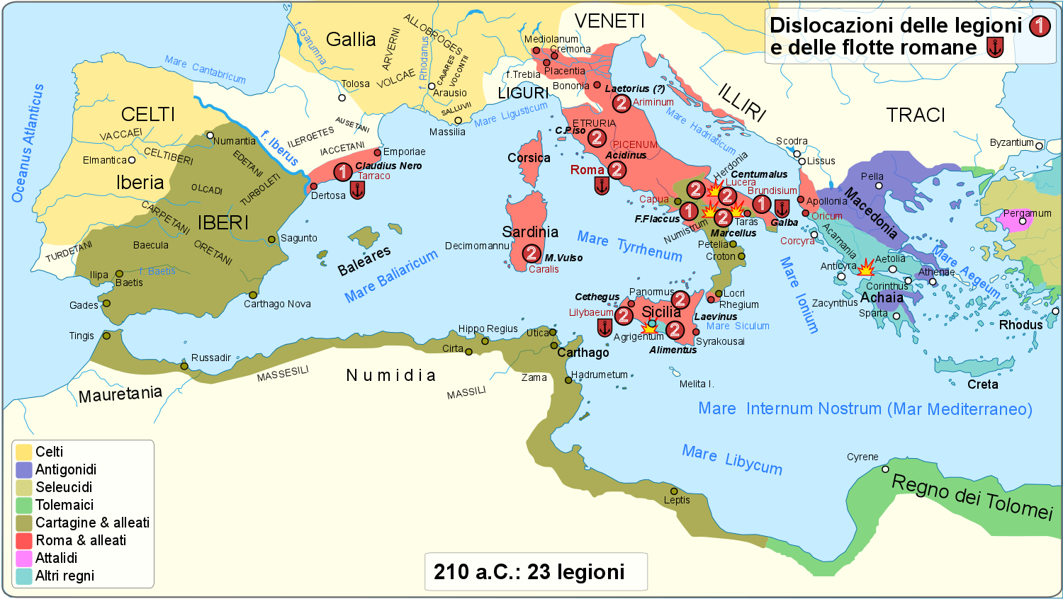
Strategická situace v roce 210
Hannibal v roce 211 ztratil Capuu
Římané se soustředí na:
  vytlačení Hannibala ze zbytku Campanie a Apulie
  definitivní zajištění Sicílie
  stabilizaci Hispánie
  udržení klidu na severu

Slide 3
Představení římských armád
Jižní Itálie
  2 legie konzul Marcus Claudius Marcellus
  2 legie loňský konzul Gnaeus Fulvius Centumalus (Apulie)
  2 legie určené k demobilizaci
  1 legie předloňský konzul Quintus Fulvius Flaccus (Capua)
  1 legie a loďstvo prokonzul Publius Sulpicius Galba (operace proti Makedonii)
Zbytek Itálie
  2 legie (Gallie), velitele určí P. Sulpicius Galba, velitelem praetor Gaius Laetorius
  2 legie propraetor Gaius Calpurnius Piso (Etrurie)
  2 městské legie, praetor Lucius Manlius Acidinus
Sicílie
  2 legie konzul Marcus Valerius Laevinus
  2 legie od Cannae prétor Lucius Suplicius
  2 legie praetor Marcus Cornelius Cethegus, demobilizovány
Ostatní
  2 legie prétor Publius Manlius Vulso (Sardinie)
  1 legie a zbytky nedávno poražených vojsk v Hispánii Gaius Claudius Nero

Slide 4
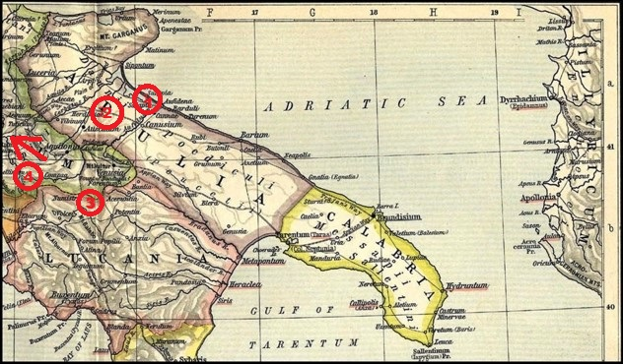
Apulie v roce 210
1. Marcellus zradou obsadí Salapii, táhne do jižního Samnia
2. Hannibal výpadem z Bruttia zaskočí Centumala (u Herdonei, kterou obléhá) a zničí jeho armádu; město jako nehajitelné ale evakuuje
3. Marcellus a Hannibal se nerozhodně střetnou u Numistra
4. Quintus Fulvius Flaccus zatím dokončuje ovládnutí Campanie

Slide 5
Armáda v roce 209
Jižní Itálie
  2 legie konzul Quintus Fabius Maximus (Tarent)
  2 legie konzul Quintus Fulvius Flaccus (Lukánie a Bruttium)
  2 legie prokonzul Marcus Claudius Marcellus (Samnium, Lukánie, Apulie)
  1 legie praetor Titus Quinctius Crispinus (Capua)
  1 legie a loďstvo prokonzul Publius Sulpicius Galba (operace proti Makedonii)
Zbytek Itálie
  2 legie propraetor Gaius Calpurnius Piso (Etrurie)
  2 legie praetor Gaius Hostilius Tubulus (Galie)
  2 městské legie praetor Lucius Veturius Philo
Mimo Itálii
  2 legie prokonzul Marcus Valerius Laevinus (Sicílie)
  2 legie od Cannae a Herdonei praetor Lucius Cincius Alimentus (Sicílie)
  2 legie praetor Gaius Aurunculeius (Sardinie)
  Scipionovo vojsko v Hispánii

Slide 6
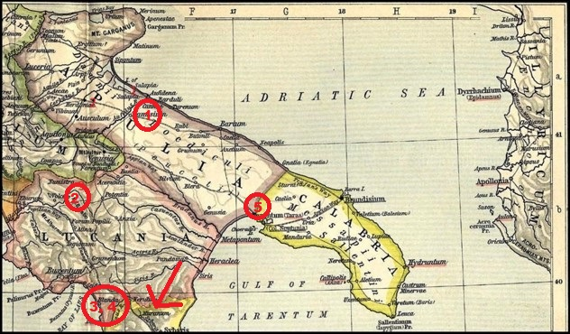
Pád Tarenta
1. Marcellus svede bitvu s Hannibalem u Canusia (asi taktická porážka)
2. Flaccus obsadí některá města v jižním Samniu a Lukánii
3. Posádka z Rhegia vyslána napadnout město Caulonia (jižní Bruttium)
4. Hannibal jde na pomoc Caulonii
5. Fabius zradou dobude Tarent

